Slide 1
Технологии 3D-печати
Принципы, возможности, расходные материалы, цены

Slide 2
Основные технологии: введение
Основы
Во многих привычных способах обработки материалов, особенно тех, которые используются на этапе моделирования и создания прототипов, чаще всего используется принцип «взять заготовку и удалить всё лишнее», при котором образуется большое количество отходов. В этом плане 3D-печать отличается радикально: процесс начинается с нуля и постепенно, последовательным добавлением слоев (т.е. аддитивно), «выращивается» будущее изделие. Отходов при этом может вообще не быть, хотя у некоторых из имеющихся технологий без них тоже не обходится, но в относительно небольших количествах.
Есть и еще один момент: в отличие от работы на привычных устройствах обработки (фрезерных, токарных и других станках), 3D-печать не требует глубоких познаний в области материаловедения и большого опыта в обработке материалов. Конечно, здесь тоже не обходится без тонкостей и хитростей, но научиться печатать образцы по готовым моделям на 3D-принтерах можно гораздо быстрее. В настоящее время количество технологий объемной печати превысило десяток, даже если не считать схожие методы, которые в силу патентных ограничений имеют разные названия. Все они могут быть сведены к нескольким основным методикам

Slide 3
Основные технологии: краткий обзор
Стереолитография
Исходным продуктом является жидкий фотополимер, в который добавлен специальный реагент-отвердитель, и эта смесь напоминает всем известную эпоксидную смолу, только в обычном состоянии она остается жидкой, а полимеризуется и становится твердой под воздействием ультрафиолетового лазера.
Естественно, лазер не может сразу создать всю модель в толще полимера, и речь может идти только о последовательном построении тонкими слоями. Поэтому используется подвижная подложка с отверстиями, которая с помощью микролифта-элеватора погружается в фотополимер на толщину одного слоя, затем лазерный луч засвечивает области, подлежащие отверждению, подложка погружается еще на толщину одного слоя, вновь работает лазер, и так далее.
Notes:
Текст для освящения рассказчиком:
Не обходится и без существенных сложностей. Во-первых, требования к самому фотополимеру достаточно противоречивы: если он будет густым, то его легче полимеризовать, но сложнее обеспечить ровную поверхность после каждого шага погружения; приходится использовать специальную линейку, которая на каждом шаге проходит по поверхности жидкости и выравнивает ее. Большое количество отвердителя при фиксированной мощности лазера позволит уменьшить необходимое время воздействия, однако неизбежная фоновая засветка «портит» окружающий объем полимера и сокращает возможный срок его использования.
Во-вторых, полная полимеризация каждого слоя заняла бы немало времени, поэтому засветка производится до уровня, при котором слой приобретает лишь минимально необходимую прочность, а впоследствии готовую модель, предварительно промыв от остатков жидкого полимера, приходится облучать мощным источником в специальной камере, чтобы полимеризация достигла 100%.

Slide 4
Основные технологии: краткий обзор
Стереолитография: Плюсы и минусы
Плюсы технологии
-Можно получить очень высокое разрешение печати
-Можно получать очень большие модели, размером до 150×75×55 см и весом до 150 кг;
-Механическая прочность получаемых образцов достаточно высока, они могут выдерживать температуру до 100 °С;
-Очень мало ограничений на сложность модели и наличие у нее мелких элементов;
-Малое количество отходов;
-Легкость финишной обработки, если таковая вообще потребуется.
Минусы
-Ограниченный выбор материалов для изготовления моделей;
-Невозможность цветной печати и сочетания разных материалов в одном цикле;
-Малая скорость печати, максимум 10–20 миллиметров в час по вертикали;
-Очень большие габариты и вес: так, один из SLA-аппаратов 3D Systems ProX 950 весит 2,4 тонны при размерах 2,2×1,6×2,26 м.
Notes:
Комментарий рассказчика:
Но главный минус — высокая цена как самих принтеров (сотни тысяч долларов), так и расходных материалов (две-три тысячи долларов за 10-килограммовый картридж), поэтому сколь-нибудь массово SLA-аппараты не встречаются.

Slide 5
Основные технологии: краткий обзор
Выборочное лазерное спекание
Этот метод появился примерно в то же время, что и SLA, и даже имеет с ним много общего, только вместо жидкости используется порошок с диаметром частиц 50–100 мкм, тонкими равномерными слоями распределяемый в горизонтальной плоскости, а потом лазерный луч спекает участки, подлежащие отверждению на данном слое модели.
Зачастую требуется финишная обработка — например, полировка, поскольку поверхность может получаться шероховатой или с видимой слоистостью. Кроме того, материал может использоваться не только чистый, но и в смеси с полимером или в виде частиц, покрытых полимером, остатки которого нужно удалить путем выжигания в специальной печи. Для металлов одновременно происходит заполнение возникающих пустот бронзой.
Notes:
Комментарий рассказчика 1
Порошок наносится и разравнивается по поверхности рабочего стола специальным валиком, который при обратном проходе удаляет излишки порошка. Затем работает мощный лазер, спекающий частицы друг с другом и с предыдущим слоем, после чего стол опускается на величину, равную высоте одного слоя.
Комментарий рассказчика 2
Поскольку речь идет о высоких температурах, необходимых для спекания, процесс происходит в азотной среде с малым содержанием кислорода. При работе с металлами это еще и предотвращает окисление.

Slide 6
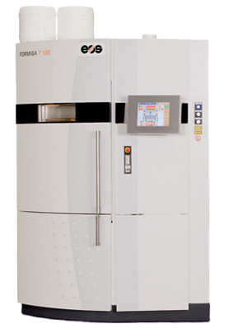
Основные технологии: краткий обзор
Выборочное лазерное спекание
Серийно выпускаемые установки SLS позволяют работать с достаточно большими объектами, до 55×55×75 см.
Габариты и вес самих установок, как и SLA, достаточно впечатляющие. Так, аппарат Formiga P100, изображенный на фото, при довольно скромных размерах изготавливаемых моделей (рабочая зона 20×25×33 см) имеет размеры 1,32×1,07×2,2 м при весе 600 кг, и это без учета таких опций, как установки для смешивания порошка и системы очистки-фильтрации. Причем работать P100 может только с пластиками (полиамид, полистирол

Slide 7
Основные технологии: краткий обзор
Выборочное лазерное спекание: плюсы и минусы
Плюсы
-Широкий спектр материалов, пригодных для использования;
-Позволяет создавать очень сложные модели;
-Скорость в среднем выше, чем у SLA, и может достигать 30–40 мм в час по вертикали;
-Может использоваться не только для создания прототипов, но и для мелкосерийного производства, в т. ч. ювелирных изделий.
Минусы
-Требуются мощный лазер и герметичная камера, в которой создается среда с малым содержанием кислорода;
-Меньшее, чем у SLA, максимальное разрешение: минимальная толщина слоя 0,1–0,15 мм (в зависимости от материала может быть и немного менее 0,1 мм); по горизонтали, как и в SLA, точность определяется фокусировкой лазерного луча;
-Требуется долгий подготовительный этап для прогрева порошка, а затем нужно ждать остывания полученного образца, чтобы можно было удалить остатки порошка;
-В большинстве случаев требуется финишная обработка.
Notes:
Комментарий рассказчика:
Цена на установки SLS еще выше, чем SLA, и может достигать миллионов долларов. Однако отметим, что в феврале 2014 года истек срок патентов на технологию SLS, поэтому вполне можно спрогнозировать увеличение количества компаний, предлагающих подобную технику, а соответственно и заметное снижение цен. Тем не менее, вряд ли в ближайшие годы цены снизятся столь существенно, что SLS-печать станет доступной хотя бы малому бизнесу, не говоря уже о частных энтузиастах.

Slide 8
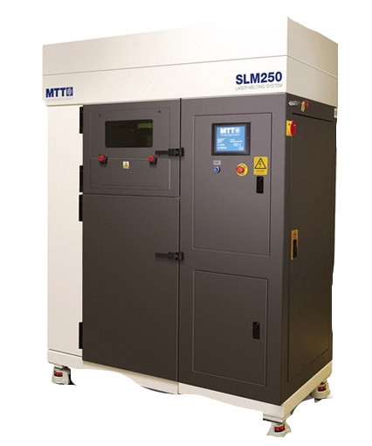
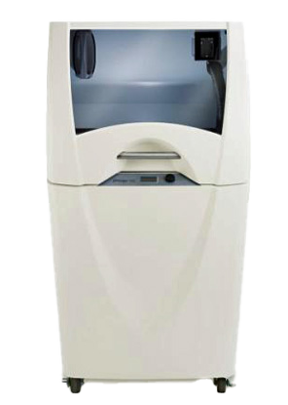
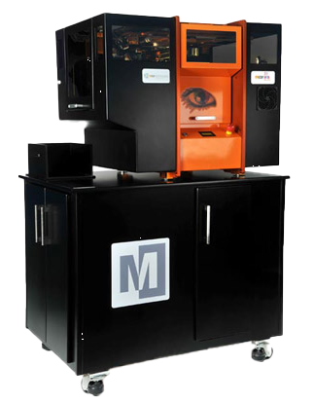
Основные технологии: краткий обзор
Примеры 3D—принтеров
Notes:
Комментарий рассказчика:
Тут рассказчик поясняет что 3d-принтеры могут быть не только студийными, но и домашними. И эффект пульсации выделяет обсуждаемый принтер, рассказчик вкратце рассказывает про него

Slide 9
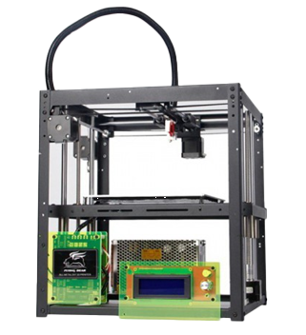
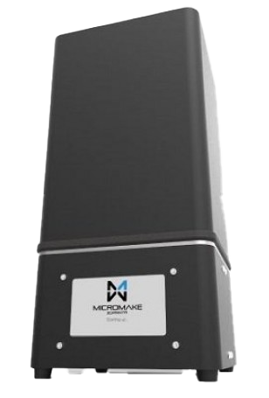
Домашняя 3D — печать
Технология DLP
Технология FDM
Данная технология во многом схожа с технологией SLA. Общее в их принципе работы – отверждение жидкого фотополимера светом. В технологии SLA фотополимер затвердевает при воздействии лазерного луча на конкретные области модели, а DLP использует для полимеризации ультрафиолетовый проектор и излучение попадает на весь слой изготавливаемой модели одномоментно. DLP, а тем более LCD-принтеры (использующие LCD-матрицу вместо проектора) как правило доступнее аппаратов с технологией SLA.
Технология FDM (fused deposition modeling), иначе именуемая как FFF (fused filament fabrication), использует метод послойного наплавления нагретого термопластика. Изначально пластик находится в виде нити (филамента), которая нагревается до определенной температуры и укладывается слоями согласно разработанной 3D-модели.
DLP-принтер
FDM-принтер
Notes:
Комментарий рассказчика:
Технологии 3D-печати, еще несколько лет назад казавшиеся дорогими и недоступными, с каждым днем становятся все ближе к нам. Сейчас на рынке представлено большое количество моделей 3D-принтеров, простых в управлении и доступных по цене.
Примеры подобных технологий – слайд.

Slide 10
Стандартные материалы 3D- печати сравнительная таблица
Материал | Легко использовать | Физические свойства(максимум 4)
 |  | Прочность | Гибкость | Долговечность
PLA | Да | 2 | 1 | 2
ABS |  | 2 | 2 | 3
PETG(PET,PETT) |  | 2 | 2 | 3
Nylon |  | 3 | 3 | 4
TPE, TPU, TPC |  | 1 | 4 | 3
PC |  | 4 | 2 | 4
Notes:
Комментарий рассказчика:
Благодаря своей доступности и активному open-source движению,3D принтеры уже есть везде - в офисах, в домах, в школах, на производствах.
Самые распространенные материалы для 3D печати - термопластики PLA и ABS, но на самом деле список материалов можно продолжать очень долго. Эти материалы могут содержать нейлон, поликарбонат, полипропилен и многое другое. Есть материалы, которые проводят электричество и светятся в темноте!
Благодаря широкому ассортименту, можно создавать функциональные, красивые вещи. Для того, чтобы определиться с материалом, подходящим именно для вашего проекта, можно использовать данную таблицу.

Slide 11
Выбор технологии 3D — печати
Материал
Другое
Полимеры
Металлы
Sand
Струйная печать со связующим веществом
DMLS/SLM Струйная печать со связующим веществом
Термореактивные (Смола)
Термопластические
SLS FDM
Распыление материала SLA/DLP
Notes:
Комментарий рассказчика: Если требуемый материал уже известен, выбор технологии 3D печати относительно прост, поскольку всего несколько аддитивных технологий производят детали из одних и тех же материалов. В этих случаях процесс выбора обычно сводится к сравнению затрат и физических свойств.

Slide 12
Сравнение 3D-принтеров
Notes:
Комментарий рассказчика:
Про бизнес:
Принтеры, наплавляющие пластик, формируют слой порядка 0,1 мм — достаточно для сувениров и технических изделий, но не для ювелирной работы. Золотых дел мастера в курсе, какой 3д принтер SLA выбрать для малого бизнеса, связанного с микропечатью.
Для подобной работы используются устройства, основанные на фотолитографии и обеспечивающие разрешение до 0,025 мм — такая точность востребована, например, ювелирами и стоматологами — по полученным моделям изготавливаются формы для отливок из драгоценных металлов и медицинских составов.
В основе технологии — полимеризация смолы под действием ультрафиолета. Существует два метода обработки
Про бюджет:
В 2019 году машины для объемной печати производят десятки фирм, а цены упали до разумных значений — каждый домашний мастер может купить лучший 3D-принтер и напечатать крепеж, подставку или красивую фигурку.

Slide 13
Сравнение 3d-принтеров
Notes:
Комментарий рассказчика:
Про бизнес:
Принтеры, наплавляющие пластик, формируют слой порядка 0,1 мм — достаточно для сувениров и технических изделий, но не для ювелирной работы. Золотых дел мастера в курсе, какой 3д принтер SLA выбрать для малого бизнеса, связанного с микропечатью.
Для подобной работы используются устройства, основанные на фотолитографии и обеспечивающие разрешение до 0,025 мм — такая точность востребована, например, ювелирами и стоматологами — по полученным моделям изготавливаются формы для отливок из драгоценных металлов и медицинских составов.
В основе технологии — полимеризация смолы под действием ультрафиолета. Существует два метода обработки
Про бюджет:
В 2019 году машины для объемной печати производят десятки фирм, а цены упали до разумных значений — каждый домашний мастер может купить лучший 3D-принтер и напечатать крепеж, подставку или красивую фигурку.

Slide 14
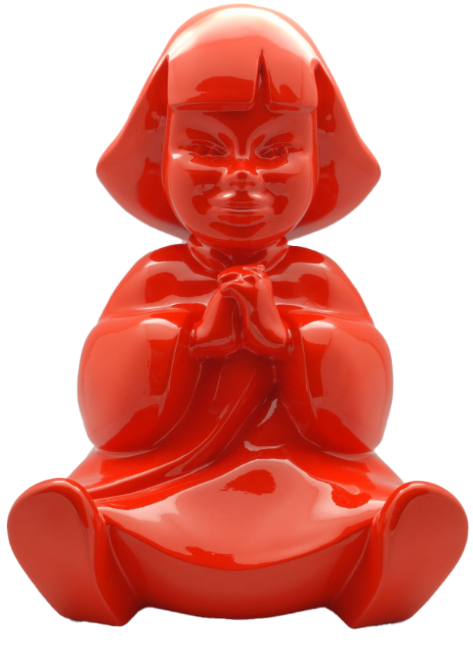
Спасибо за внимание

Slide 15
Итоговый слайд
Источники:
Информация:
https://www.ixbt.com/printer/3d/3d_tech.shtml
https://3dprintstory.org/25-samih-populyarnih-materialov-dlya-3d-pechati
https://geeksus.ru/rejtingi/top-luchshih-3d-printerov-dlya-doma-i-biznesa/
Картинки/изображения:
https://yandex.ru/images/search?from=tabbar&text=google%20картинки
https://duckduckgo.com/?q=Картинки&t=opera&iax=images&ia=images
Презентация была подготовлена студентом ФКТИ, группы 0309 Чередниченко А.Д.

